Slide 1
◎ 박소은
랜덤 로또 번호 생성기
세번째 프로젝트 : JSP와 bootstrap을 이용한 반응형

Slide 2
화면 구성 - 홈
세번째 프로젝트 – 랜덤 로또 번호 생성기
번호 | 내용
1 | 로고용 로또 이미지(홈으로 링크 연결)
2 | 로또 번호 생성기 – Introduce – 가위바위보 게임 – Developer 위 순서로 메뉴를 구성 (너비가 자아지면 메뉴가 토글로 합쳐지도록 한다.)
3 | 인사말 밑으로 랜덤 로또 번호 7개를 받기 – 회차별 당첨 로또 번호 안내 – 그 외 순서로 목차를 구성
4 | 로또 판매 점원 이미지 (너비가 작아지면 4번이 3번 아래로 내려가도록 한다.)
5 | 저작권 표시
2
1
3
4
3-1
3-2
3-3
5

Slide 3
화면 구성(3-1번) – 랜덤 로또 번호 출력
세번째 프로젝트 – 랜덤 로또 번호 생성기
번호 | 내용
1 | 홈 하면 메뉴바와 동일
2 | 복권 종이 이미지를 배경으로 넣기
3 | 중복 없는 랜덤 번호 7개 출력을 위한 객체 생성(.class) 후 .jsp 파일에 EL과 JSTL을 활용해 웹 페이지에 출력
4 | 새로고침을 위한 reset 아이콘 (현재 페이지 주소를 링크로 연결해 둔다.)
5 | 저작권 표시
1
2
3
4
5

Slide 4
화면 구성(3-2번) – 회차별 당첨 번호 안내
세번째 프로젝트 – 랜덤 로또 번호 생성기
1
번호 | 내용
1 | 홈 하면 메뉴바와 동일
2 | 캐러셀을 이용해 회차별 당첨 로또 번호 이미지를 순차적으로 확인 할 수 있도록 한다.
3 | 추가적인 정보 확인을 위한 동행복권 사이트 링크
4 | 저작권 표시
< 2 >
3
4

Slide 5
화면 구성(3-3번) – 그 외(추가 구성)
세번째 프로젝트 – 랜덤 로또 번호 생성기
번호 | 내용
1 | 돈이 떨어져 내리는 .gif 이미지를 전체 배경으로 설정
2 | 나가는 문 아이콘 (메인 홈 화면 링크 연결)
3 | 로또 번호를 받으라는 안내 문구
4 | 가위바위보 게임을 권하는 문구 (가위바위보 게임 링크 연결)
5 | 가위바위보 아이콘 (가위바위보 게임 링크 연결)
추가 구성
해당 페이지들은 꼭 필요한 페이지는 아니지만 재미를 위해 넣었습니다.
1
2
3
4
5

Slide 6
화면 구성(메뉴바) – Introduce
세번째 프로젝트 – 랜덤 로또 번호 생성기
1
번호 | 내용
1 | 홈 하면 메뉴바와 동일
2 | 로또 번호 생성기 소개 (제목과 짧은 소개를로 구성)
3 | 인사말 밑으로 랜덤 로또 번호 6개를 받기 – 회차별 당첨 로또 번호 조회 – 그 외 순서로 목차를 구성
4 | 저작권 표시
2
3
4

Slide 7
화면 구성(메뉴바) – 가위바위보 게임
세번째 프로젝트 – 랜덤 로또 번호 생성기
번호 | 내용
1 | 홈 하면 메뉴바와 동일
2 | 가위바위보 게임 소개 문구
3 | 캐러셀을 이용한 가위, 바위, 보 이미지 첨부 3-1이 radio 버튼, 3-2번이 submit 버튼 (2번째 프로젝트 객체를 활용하되 정보를 전달해서 출력할 때는 EL와 JSTL 활용)
4 | 컴퓨터 이미지
5 | 저작권 표시
1
2
3
4
VS
3-1
3-2
5

Slide 8
화면 구성 – 가위바위보 게임 결과
세번째 프로젝트 – 랜덤 로또 번호 생성기
번호 | 내용
1 | 홈 하면 메뉴바와 동일
2 | 이겼다, 졌다, 비겼다, 3가지 이미지를 결과에 맞게 출력
3 | 결과 관련 문구
4 | 재도전 버튼 (가위바위보 게임 페이지 링크 연결)
5 | 유저가 선택한 가위, 바위, 보 이미지, 문자 (5, 6번은 bootstrap 카드 사용)
6 | 컴퓨터가 낸 가위, 바위, 보 이미지, 문자 (너비가 작아지면 5번과 6번이 각각 순서대로 4번 밑으로 이동)
7 | 저작권 표시
1
2
5
6
3
4
7

Slide 9
화면 구성(3-3번) – Developer(추가 구성)
세번째 프로젝트 – 랜덤 로또 번호 생성기
번호 | 내용
1 | 홈 하면 메뉴바와 동일
2 | 해당 홈페이지 만드느라 너무 힘들어서 사망했다는….문구
3 | 그라데이션 효과로 배경색 지정
4 | 무덤 아이콘
5 | 꽃다발 아이콘 (CSS로 오른쪽에서 왼쪽으로(4번 쪽으로) 이동하는 효과 넣기)
6 | 저작권 표시
1
3
2
추가 구성
해당 페이지들은 꼭 필요한 페이지는 아니지만 재미를 위해 넣었습니다.
4
5
6

Slide 10
화면 구성 – 에러 페이지(404, 500)
세번째 프로젝트 – 랜덤 로또 번호 생성기
1
번호 | 내용
1 | 에러 404, 500에 넣을 이미지 (에러페이지 처리는 web.xml을 통해 진행)
2 | 에러 404의 경우, 없는 페이지라는 문구 에러 500의 경우, 개발자가 정신차리라는 문구
2

Slide 11
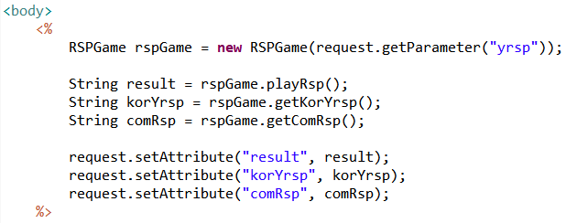
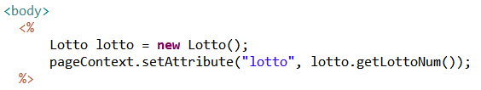
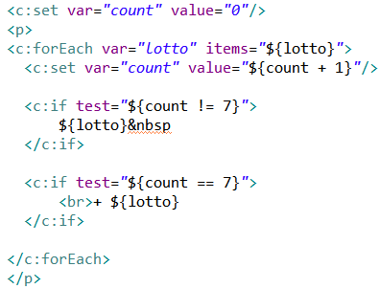
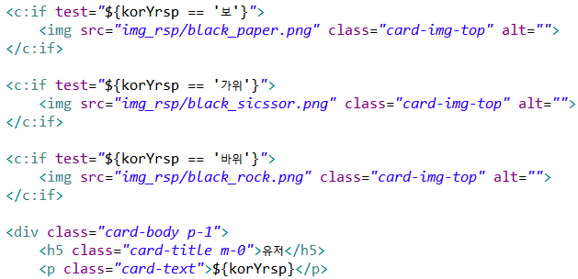
어려웠던 점과 해결 방법 (1)
세번째 프로젝트 – 랜덤 로또 번호 생성기
EL과 JSTL 활용하기
로또 랜덤 번호와 가위바위보를 출력할 때 이전까지 사용했던 스크립틀릿이 <% %> 아니라 ${ }을 이용해 출력하는 것이 익숙하지 않아 조금 어려웠다.
해결 방법
이전에 공부했던 예제 내용을 참고 하며 다시 차근차근 만들었다.
코드 중 일부만 발췌

Slide 12
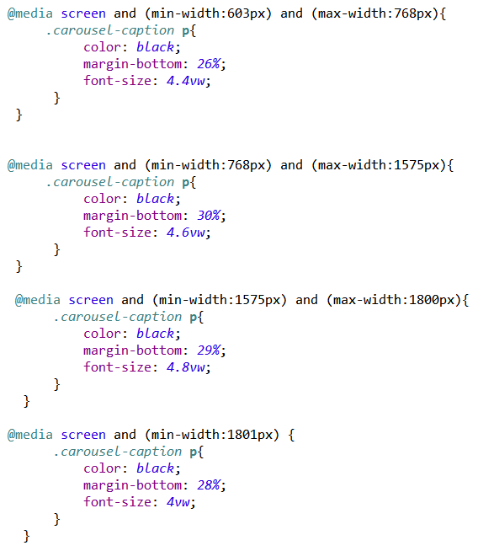
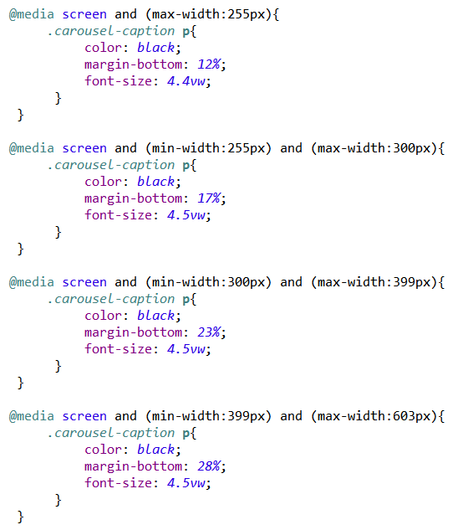
어려웠던 점과 해결 방법 (2)
세번째 프로젝트 – 랜덤 로또 번호 생성기
이미지 위에 글자 올리기
랜덤 로또 번호 출력 시 이미지 위해 문자를 올리고 싶었는데 부트스트랩을 적용하고 position을 사용하니 전체적인 구조가 어그러지는 문제가 발생했다.
해결 방법
인터넷을 통해 캐러셀을 이용하면 이미지 위에 글자를 올리기 조금 더 쉽다는 것을 발견하고 적용, 글자 위치는 미디어 쿼리를 이용해 margin-bottom을 이용해 지정했다.
최대한 자연스럽게 변하도록 하고 싶었지만 어려웠습니다....다음부터 font-size는 vw가 아닌 px로 하기.

Slide 13
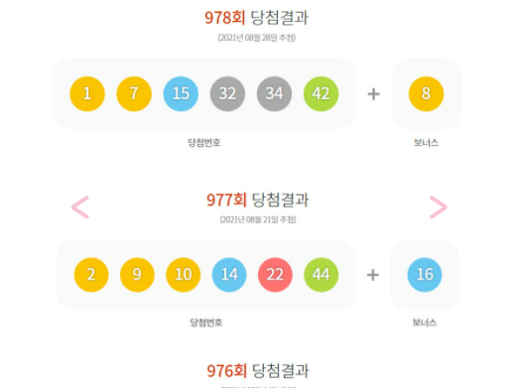
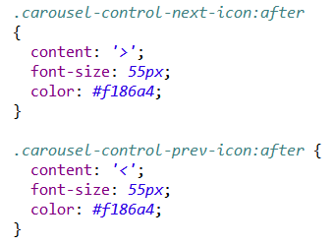
어려웠던 점과 해결 방법 (3)
세번째 프로젝트 – 랜덤 로또 번호 생성기
캐러셀 화살표 색 바꾸기
로또 캐러셀 화살표 색상을 기본 흰색이나 검정색이 아닌 다른 색으로 변경하고 싶었으나 방법을 알 수가 없었다.
해결 방법
이전에 인터넷을 통해 화살표 색상을 바꾸는 css 코드를 발견해 해당 코드를 원하는 대로 수정해 적용했다.

Slide 14
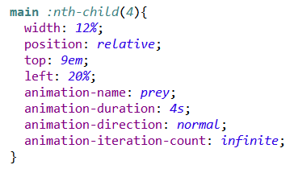
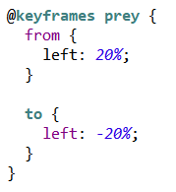
어려웠던 점과 해결 방법 (4)
세번째 프로젝트 – 랜덤 로또 번호 생성기
애니메이션 넣기
JavaScript를 사용하지 않고 간단한 애니메이션 효과를 주고 싶었다.
해결 방법
인터넷을 통해 Css만으로도 간단한 애니메이션 효과를 줄 수 있다는 것을 확인하고 적용했다.
@keyframes 이름
애니메이션을 재생할 각 프레임의 스타일을 정의하는 것으로 from 속성이나 0% 속성에 설정한 스타일에서 출발해 to 속성이나 100% 속성에 설정한 스타일로 점차 바뀌면서 애니메이션이 재생.
animation 속성과 @keyframes를 사용하면 간단한 애니메이션 효과를 사용할 수 있다.
animation-name - @keyframes을 사용하기 위해 필요한 이름을 정해준다.
animation-duration – 한 동작이 실행되는데 얼만큼의 시간이 걸릴지 설정해준다.
animation-direction – 동작 방향을 설정해준다. (@keyframes 속성의 from 에 to로 재생하는 것이 정방향) 속성값 normal을 정방향으로 진행한다는 뜻이다. 반대는 reverse.
animation-iteration-count: 동작 반복 횟수를 정해준다. Infinite는 멈추지 않고 계속 반복한다는 뜻.

